Slide 1
Earthquake Youth Led Digital Mapping

Slide 2
Que es el Digital Mapping?
El Digital Mapping es una herramienta que permite a los adolescentes identificar nuestras realidades, retos y oportunidades a través del uso de la tecnología; así mismo pretende crear conciencia de las temáticas que nos preocupan.
A través de una aplicación llamada “Voices of Youth Maps”, Voces de la Juventud, por su nombre en español, recopilamos información mediante fotografías, utilizando teléfonos inteligentes con sistema GPS. La información recopilada se sube a un mapa virtual, donde también pudimos ingresar informes y detallar las situaciones o realidades que hemos registrado.

Slide 3
Objetivos
El objetivo del proyecto de Digital Mapping es brindarnos a los y las adolescentes las herramientas para convertirnos en agentes de cambio en nuestras comunidades.
A través de una metodología innovadora, participativa y divertida hemos generado reflexiones sobre desafíos y oportunidades en nuestras comunidades y entornos, impulsando la generación de propuestas para mejorar los mismos, a través de la vinculación con espacios de incidencia con autoridades locales.

Slide 4
Proceso
Training of trainers
Digital Mapping Workshop
Jornadas de mapeo
Formación a formadores de las diferentes
organizaciones
Replicas de la formación a los adolescentes y jóvenes
participantes de las diferentes organizaciones
Jornadas de mapeo en las 3 localidades:
Esmeraldas, Bahía de Caraquez y Chamanga

Slide 5
Identificación de los temas
La identificación de los temas a mapear se basó en la experiencias que nosotros como adolescentes de las redes juveniles apoyadas por RET, adquirimos en terreno durante las actividades de respuesta a la emergencia causada por el terremoto del 16 de abril 2016.
Se priorizaron en manera participativa los temas que más tienen consecuencias positivas o negativas en nuestras vidas en las comunidades afectadas. De común acuerdo se identificaron los siguientes temas:
EDUCACIÓN: ambientes escolares seguros brindan un fuerte componente de protección en la vida de los y las adolescentes en situaciones post-emergencia.
AGUA Y SANAMIENTO: temas de mayor importancia son la prevención de la difusión de vectores (sobre todo ZIKA) a través del cuidado de aguas estancadas y la gestión de la provisión de agua potable en las comunidades.
HABITAT Y CONDICIONES DE VIDA: las condiciones de las viviendas y las respuestas de los actores públicos en establecer rutas, lugares seguros y los esfuerzos de reconstrucción material y social de las comunidades afectan a nuestras vidas.

Slide 6
Los 3 temas
Por cada tema seleccionado, respondimos a unas preguntas generadoras que nos guiaron en identificar retos y oportunidades para mapear en nuestras comunidades.
CONDICIONES DE VIDA
Como ha afectado la condición de vida en el hogar el reciente terremoto a usted y a sus amigos ?
Cómo ha afectado la vida pública de la comunidad el reciente terremoto?
Cuáles son los sitios seguros en su comunidad y los lugares donde la gente jóven puede obtener ayuda?
WASH
Cómo afectó a usted y a su comunidad el reciente terremoto para acceder al agua potable?
Cuáles son los problemas que usted observa en su comunidad en cuanto a la administración adecuada del agua?
Cuáles son los buenos ejemplos para el adecuado consumo del agua en su comunidad?
EDUCACIÓN
Cómo ha dificultado el reciente terremoto para que los jóvenes aprendan?
Cómo ha dificultado el entorno escolar y en el hogar para que los jóvenes aprendan?
Cómo está trabajando la comunidad para facilitar el aprendizaje de los jóvenes?

Slide 7
Training of Trainers
La formación de formadores se realizó entre el 18 al 22 de julio 2016, y fue realizada por el responsable global “Youth Engagement Coordinator UNICEF” .
Participaron 20 personas (9 de RET y su grupo juvenil JORES, 5 de TECHO, 3 de UNICEF, PUCESE y Retorno a la alegría, 2 de DYA, 1 de Cruz Roja.
La agenda del proceso de formación fue la siguiente:
Día 1
Introducción al mapeo digital
Los temas a mapear (educación, seguridad, agua y saneamiento)
Día 2
Aprender a usar el hardware y el software de mapeo digital
Ejercicio práctico de mapeo
Día 4
Técnicas de blogging
Ejercicio práctico de blogging
Día 3
Día 5
Ejercicio práctico de mapeo
Resolución de problemáticas
Cierre de actividades
Subir al mapa y editar los informes

Slide 8
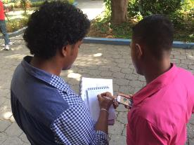
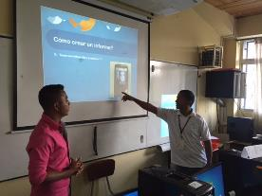
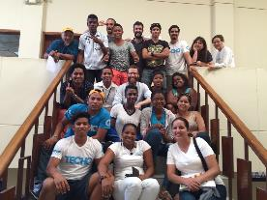
Training of Trainers

Slide 9
Digital Mapping Workshop
Replicas de los conceptos aprendidos a los grupos de adolescentes y jóvenes en las tres localidades.
En Esmeraldas se formó un grupo de 16 adolescentes y jóvenes.
En Chamanga se formó un grupo de 14 adolescentes y jóvenes.
En Bahía de Caraquez se formó un grupo de 12 adolescentes y jóvenes.
Todos los adolescentes y jóvenes que participamos a las capacitaciones, obtuvimos los conocimientos y las herramientas técnicas para mapear con los teléfonos los 3 temas identificados (hábitat y condiciones de vida, acceso a la educación y agua, saneamiento, higiene y prevención de zika), subir los reportes en la web y redactar entradas de blog que cuenten la experiencia del mapeo.
42
Total adolescentes y jóvenes capacitados:

Slide 10
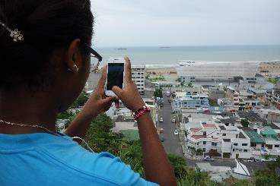
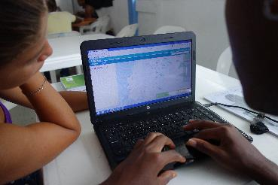
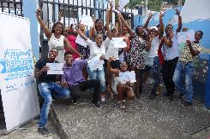
Digital Mapping Workshop

Slide 11
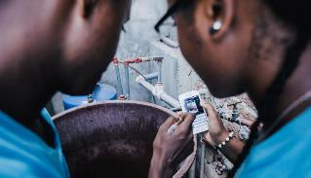
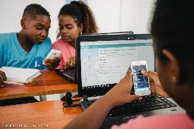
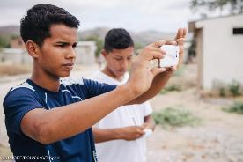
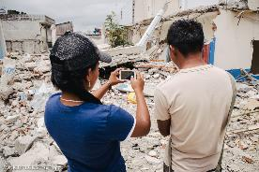
Sesiones de Mapeo Digital
Se implementaron 14 sesiones de mapeo en las 3 comunidades (6 en Esmeraldas, 6 en Bahía y 2 en Chamanga).
Cada sesión consistió en salir con nuestro grupo al barrio identificado, dividirnos en grupo de 2/3 con un teléfono por grupo, realizar un paseo comunitario durante el cual tomamos las fotos a través de la aplicación a los retos y a las oportunidades encontradas, fotos adicionales con las cámaras de los teléfonos, tomamos notas, entrevistamos moradores sobre los 3 temas identificados.
Sucesivamente nos reunimos en un sitio donde tengamos acceso a computadoras y a internet para subir y editar los informes en el mapa digital.

Slide 12
El mapa digital
Los participantes creamos 316 reportes en las tres localidades, 94 relativos a agua y saneamiento, 32 a educación, 141 a seguridad y condiciones de vida y 49 en categorías múltiples, consultables en el mapa. En Esmeraldas hemos realizado 149 reportes.
http://ecuador.unicef-gis.org/

Slide 13
El blog
Después de haber subido los informes al mapa, cada grupo de adolescentes redactamos las entradas del blog. El blog, está online desde mitad de septiembre de 2016, y consta de 16 entradas redactadas por nosotros, donde contamos de manera divertida y personal nuestras experiencias durante las actividades de mapeo digital.
http://www.mapeaconmigoecuador.com

Slide 14
Acciones de incidencia
En Esmeraldas una vez completado el proceso de mapeo nos reunimos para analizar y reflexionar sobre los resultados y creamos una presentación, para comunicar los resultados del mapeo a través de participaciones en reuniones barriales de las comunidades donde hemos mapeado para fomentar un debate sobre los retos y las oportunidades de la comunidad entre los moradores; presentamos los resultados del mapeo durante una sesión en una institución educativa para concientizar a otros adolescentes y fomentar la participación ciudadana.

Slide 15
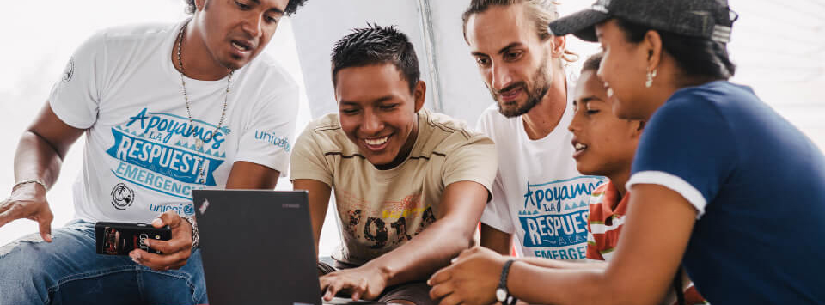
Otros resultados
Más allá de los resultados cuantificables identificamos los siguientes resultados positivos en nosotros como participantes:
Mayor conciencia y comprensión de los diferentes desafíos y oportunidades que enfrenta nuestra comunidad, así como la relación causa-efecto vinculadas a estos.
Fortalecimiento de nuestra vinculación con los vecinos y nuestras comunidades en general.
Desarrollo de capacidades vinculadas a la investigación social cualitativa, análisis causal de problemáticas y comunicación.
Inserción en espacios de planificación y ejecución de proyectos comunitarios.

Slide 16
Antecedentes
Los adolescentes que hemos participado en el proceso de mapeo digital somos parte del grupo JORES (Jóvenes Replicadores Sociales); el grupo ha sido apoyado por RET desde hace varios años en temas que han fortalecido nuestro compromiso social.
La reducción de riesgo de desastres, el fortalecimiento de liderazgo, el cuidado de salud sexual y reproductiva y la prevención de violencia basada en genero así como la prevención de discriminación y xenofobia, son algunos de los temas en los cuales nos hemos fortalecido; paralelamente hemos desarrollado herramientas para la participación ciudadana, la presentación de propuestas y el fortalecimiento de nuestras habilidades comunicativas y artísticas.
Nosotros replicadores del grupo JORES, hemos trasmitido los conocimientos adquiridos a nuestros pares en diferentes espacios, escuelas, barrios, encuentros juveniles y estamos comprometidos en ser verdaderos agentes de cambio en nuestras comunidades.

Slide 17
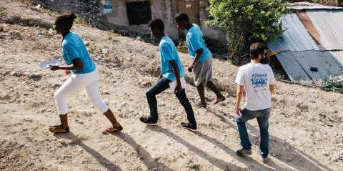
Antecedentes RRD
Los adolescentes del grupo JORES hemos participado previamente al terremoto en talleres sobre el tema de reducción de riesgos de desastre a través de una metodología lúdico-pedagógica y en coordinación con actores locales (municipio, secretaría de reducción de riesgos, cuerpo de bomberos). La metodología también apuntaba al desarrollo de pensamiento critico y creatividad e innovación en la resolución de problemas. Los temas tratados fueron:
Tipos de amenazas naturales y antrópicas
Amenazas endémicas de la ciudad de Esmeraldas (marea alta, temblores, tsunami, inundaciones)
Clasificación de desastres naturales
Cambio climático
Cuidado del medio ambiente
Artesanía con material reciclado
Capacidades y preparación
Resiliencia
Simulacros de evacuación

Slide 18
Sostenibilidad
El proceso no se detiene pues contando con toda la información recabada y contenida en el mapa digital, empezamos a generar propuestas de acción para este año 2017. El grupo JORES con el apoyo de RET Internacional, junto a sus comunidades nos encontramos en movimiento para hacer incidencia en las autoridades locales y en la administración pública, para la solución de los problemas identificados, a través de una participación activa de la sociedad civil.

Slide 19
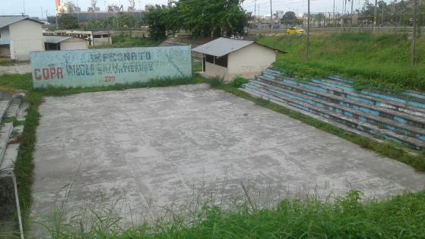
Propuesta 1
Actualmente nuestro grupo de adolescentes ha desarrollado las primeras dos propuestas en base a las informaciones recabadas durante el mapeo.
Readecuación de una cancha deportiva que se encuentra en estado de abandono
Objetivo: fomentar el deporte y la seguridad de los adolescentes y jóvenes permitiendo la practica deportiva en un ambiente seguro.
Resultados esperados: readecuación de la cancha deportiva, sobre todo de la iluminación que garantice seguridad a los usuarios del espacio también en horas nocturnas.
Contraparte: Gobierno Autónomo Descentrado Municipal.

Slide 20
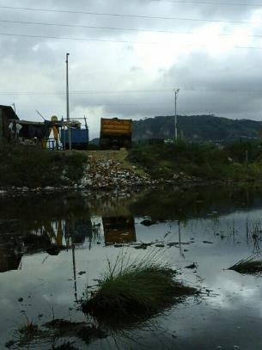
Propuesta 2
Campaña de sensibilización a los moradores de la comunidad Isla Vargas Torres sobre buenos hábitos de manejo de desechos
Objetivo: implementar la campaña informativa “Los daños que causa el mal manejo de los desechos” en la comunidad Isla Vargas Torres y trabajar con los adolescentes de la comunidad al fin de mejorar la cultura ambiental.
Resultados esperados: capacitar 20 adolescentes durante 3 jornadas sobre lugares donde depositar basura, clasificación de basura orgánica e inorgánica, reciclaje; realizar una campaña puerta a puerta y una minga de limpieza barrial.
Contraparte: moradores del barrio y Gobierno Autónomo Descentrado Municipal.

